Slide 1

歌唱二小放牛郎

Slide 2
山沟 隐藏 抓住 乒乒乓乓
受骗 胸膛 主张 挑在枪尖
王二小 敌人 机关 迷失
埋伏圈 摔死 战士 复仇
传扬 顺从

Slide 3
比一比，再组词。
要（ ）站（ ）埋（ ）扬（ ）
耍（ ）战（ ）理（ ）杨（ ）

Slide 4
说说下列字的笔顺。
死 顺 扬

Slide 5
课文共分三个层次：
（一） 第1小节：人们对王二小的悲痛和怀 念之情。
（二） 第2-5小节： 王二小同敌人斗争和牺牲的经过。
（三） 第6小节：人们对王二小的怀念和歌颂。

Slide 6
第二层经过：
敌人扫荡，情势危急。
敌人迷失方向，二小假装带路。
四下枪声响起，敌人知道中计。
二小牺牲，战士复仇。

Slide 7
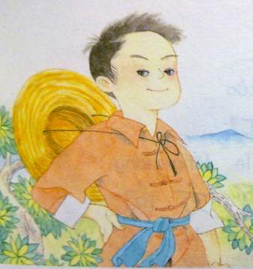
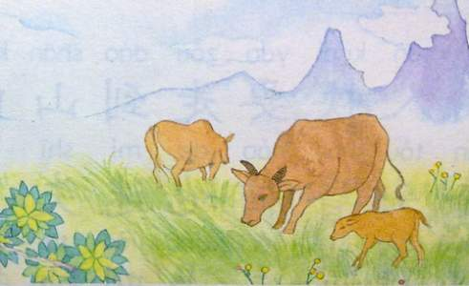
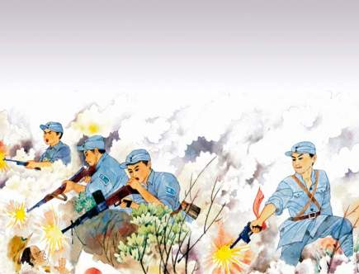
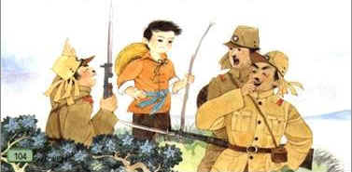

Slide 8
敌人快要走到山口，
昏头昏脑地迷失了方向。
抓住了二小叫他带路，
他假装顺从自有主张。

Slide 9
王二小带路走在前面，
把敌人领进我们的埋伏圈。
四下里“乒乒乓乓”响起了枪声，
敌人才知道受了骗。
敌人把二小挑在枪尖，
摔死在大石头的上面。
八路军战士从山上冲下来，
复仇的子弹将敌人胸膛射穿。

Slide 10
秋风吹遍了每个村庄，
把这动人的故事到处传扬。
每一个老乡都眼含热泪，
歌唱着二小放牛郎。

Slide 11
作业：
一、写近义词。
潜伏（ ） 复仇（ ） 顺从（ ）
二、读读写写。（抄写书后第三项词语）
三、正确、流利、有感情地朗读课文。

